Slide 1
L’ALLENAMENTO DEL LIBERO Corso I grado 22/01/2017

Slide 2
LE COMPETENZE DEL LIBERO
COMPETENZE PRINCIPALI
RICEZIONE
DIFESA
COMPETENZE COMPLEMENTARI
COPERTURA
ALZATA

Slide 3
LE CARATTERISTICHE DEL LIBERO
Normotipo
CAPACITA’ CONDIZIONALI
Forza arti inferiori
Velocità: rapidità piedi, cambi di direzione, uscita dalle posture di attesa
Mobilità articolare: caviglia, anca, gomito, spalla

Slide 4
CAPACITÀ COORDINATIVE
Orientamento spazio temporale
Capacità di anticipazione
Sensibilità cinestetica

Slide 5
CAPACITÀ MORALI-COMPORTAMENTALI
Capacità di assumersi RESPONSABILITA’
Capacità volitive: determinazione, coraggio,spirito di sacrificio
Deve trasmettere sicurezza: l’acquisizione di competenze fa acquisire sicurezza

Slide 6
ATTITUDINE PRINCIPALE
RICEZIONE?
DIFESA?

Slide 7
QUANDO INIZIA IL PERCORSO DI SPECIALIZZAZIONE DEL LIBERO ?

Slide 8
PERCORSO TECNICO
Ricettore – Attaccante
Libero
Rispettare le aspettative e le motivazioni dell’atleta
Eventualmente creare un doppio percorso formativo:
Ricevitore attaccante nel proprio campionato di appartenenza
Libero nel secondo campionato di livello maggiore

Slide 9
IL BAGAGLIO TECNICO DEL LIBERO: LA RICEZIONE
Deve conoscere, utilizzare e applicare nel gioco TUTTE le tecniche di ricezione
Bagher frontale
Bagher laterale
Palleggio

Slide 10
IL BAGAGLIO TECNICO DEL LIBERO: LA RICEZIONE
Il piano di rimbalzo deve essere OTTIMALE:
AMPIO
SIMMETRICO
FORTE
STABILE
Adattabilità e orientamento del piano di rimbalzo

Slide 11
PUNTO CARDINE DEL SISTEMA FASE RICEZIONE PUNTO
ORGANIZZARE le LINEE di ricezione e le COMPETENZE in ricezione sulle reali capacità del LIBERO:
capacità di spostamento
assunzione di responsabilità
IN BASE ALLA ZONA DEL SERVIZIO E ALLE CARATTERISTICHE DEL BATTITORE DEVE GESTIRE LA PROPRIA POSIZIONE E L’ADATTAMENTO DELLE LINEE DI RICEZIONE

Slide 12
SISTEMA A 4 RICEVITORI
FASE 1 FASE 4
S1 P
FASE 6 FASE 3
S2 S1 L S2
O
O
FASE 5 FASE 2
C 1
P
C 2
S 2
S2
L
S 1
L
O
O
P
P
C 1
C 2
L
S 1
C 1
C 2
P
P
S 2
S 1
S 1
L
O
S 2
L

Slide 13
IL BAGAGLIO TECNICO DEL LIBERO: LA RICEZIONE
IL LIBERO DEVE MIGLIORARE LA RICEZIONE DELLA SQUADRA
IL LIBERO DEVE MIGLIORARE LA FASE RICEZIONE PUNTO DELLA SQUADRA
UNO STUDIO FATTO DAL SETTORE TECNICO MASCHILE HA RILEVATO CHE IL LIBERO INFLUENZA MAGGIORMENTE LA SQUADRA NELLA FASE RICEZIONE PUNTO

Slide 14
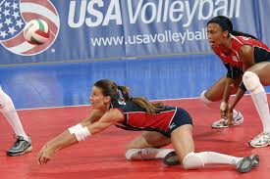
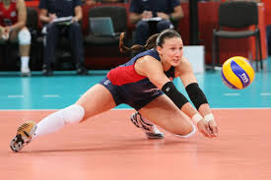
IL BAGAGLIO TECNICO DEL LIBERO: LA DIFESA
PALLA IN FIGURA:
bagher frontale
compressione avanti e laterale
intervento a braccia alte

Slide 15
IL BAGAGLIO TECNICO DEL LIBERO: LA DIFESA
PALLA FUORI FIGURA:
bagher laterale
affondo laterale

Slide 16
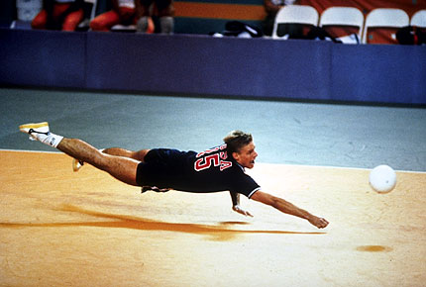
IL BAGAGLIO TECNICO DEL LIBERO: LA DIFESA
PALLA FUORI FIGURA:
DIFESA ACROBATICA
Caduta frontale e laterale da fermo e dopo spostamento
Tuffo da fermo o dopo spostamento: strisciato o a pesce

Slide 17
IL BAGAGLIO TECNICO DEL LIBERO: LA DIFESA
LA ZONA DI COMPETENZA
IL TIMING DELLA DIFESA: ENTRATA NELLA POSIZIONE, TENUTA ED USCITA

Slide 18
Posizionamento nei confronti del sistema d’attacco avversario
4 3 2 4 3 2
5
5 1 1
6 6
Alzatore 2° linea Alzatore 1° linea

Slide 19
Posizionamento nei confronti dell’attaccante avversario
3 2 MURO DIAGONALE
zona 2: spazio di un pallone dall’asta
zona 6: piede destro sulla riga per la
difesa della parallela
4 1 zona 1: pallonetto
zona 4: diagonale stretta
zona 5: diagonale lunga fuori dal cono
5 d’ombra del muro
6

Slide 20
Free ball: competenze e responsabilità
P P
3 3
2 1
4 4
5 6 5 6
ALZATORE 2°LINEA ALZATORE 1°LINEA

Slide 21
PUNTO CARDINE DEL SISTEMA FASE MURO DIFESA
Jolly di difesa:
deve saper difendere in ogni zona del campo
deve essere posizionato dove cadono più palloni o secondo le esigenze del sistema muro difesa
Gestisce le rigiocate soprattutto quando difende il palleggiatore
Gestisce ed organizza la copertura su palla alta

Slide 22
IL BAGAGLIO TECNICO DEL LIBERO: L’ALZATA
Stabilizzazione della precisione con tecnica di:
PALLEGGIO
BAGHER

Slide 23
IL BAGAGLIO TECNICO DEL LIBERO: LA COPERTURA
ZONE DI COMPETENZA
ALLENAMENTO DEL CONTROLLO DELLA PALLA
ALLENAMENTO SITUAZIONALE

